Slide 1
Кенія
Підготувала Кравченко Дарина

Slide 2
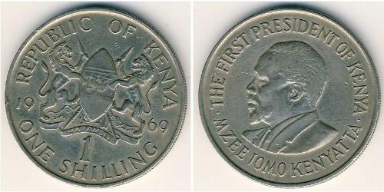
Грошова одиниця

Slide 3
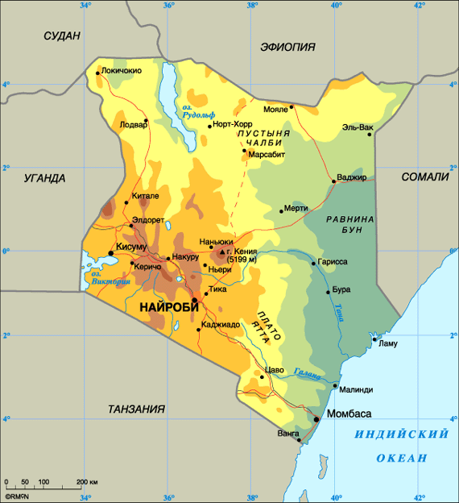
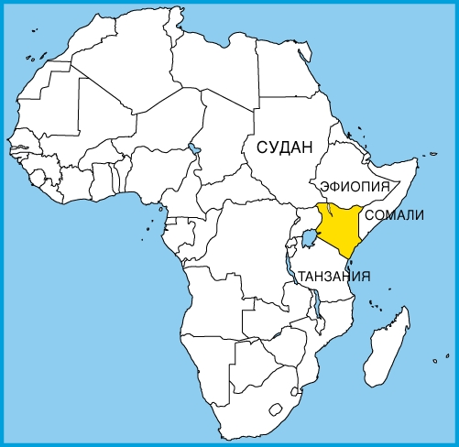
Географічне положення

Slide 4
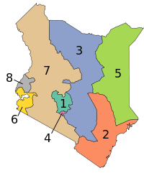
Адміністративний поділ
1.Центральна
2.Прибережна
3.Східна
4.Найробі
5.Північно-Східна
6.Ньянза
7.Ріфт-Валлі
8.Західна

Slide 5
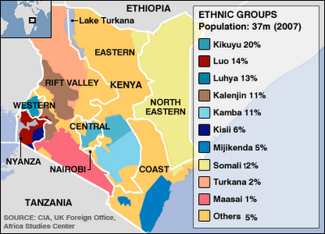
Населення

Slide 6
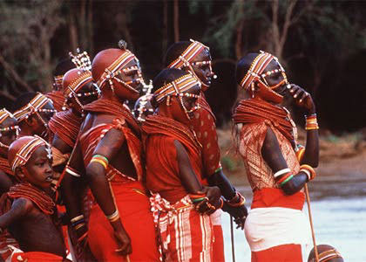
Населення

Slide 7
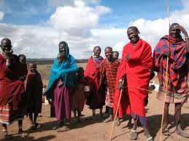
Населення

Slide 8
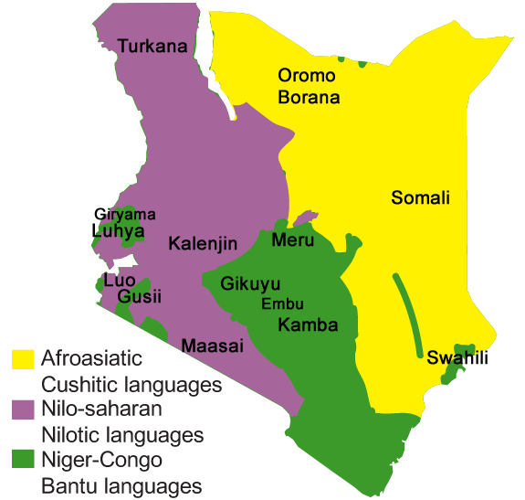
Мови

Slide 9
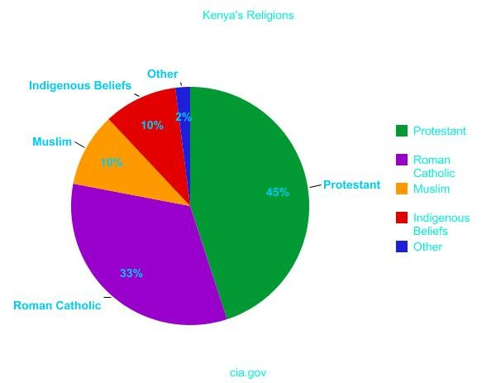
Релігія

Slide 10
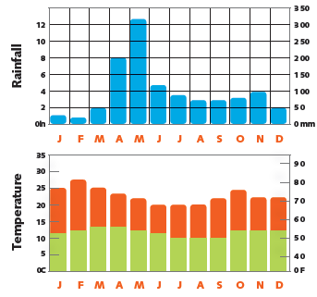
Клімат

Slide 11
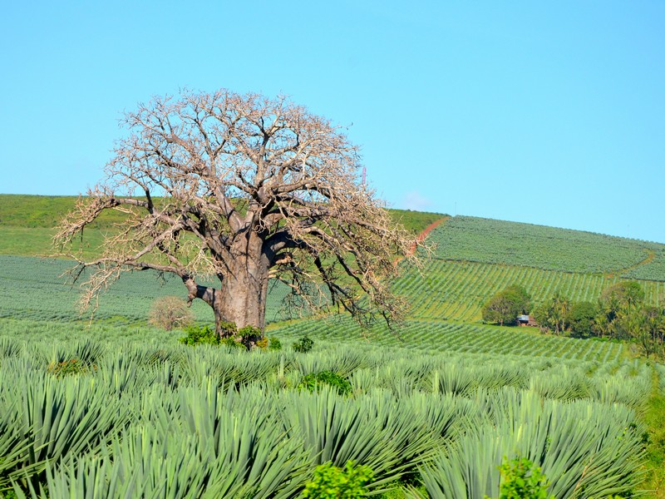
Рослинність

Slide 12
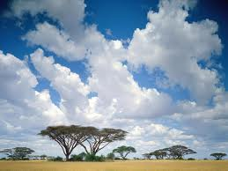
Рослинність

Slide 13
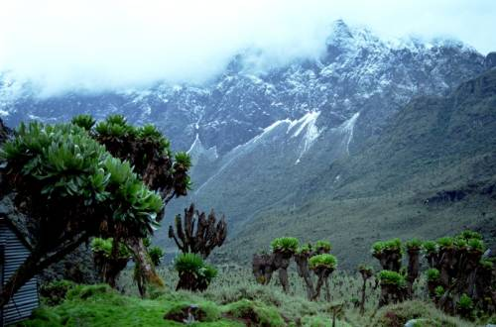
Рослинність на схилах гір

Slide 14
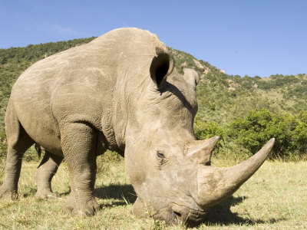
Тваринний світ

Slide 15
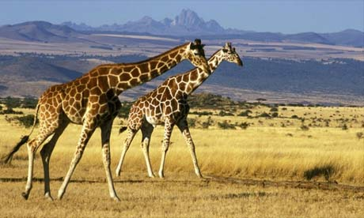
Тваринний світ

Slide 16
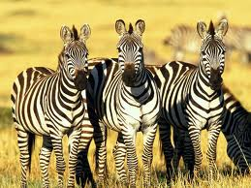
Тваринний світ

Slide 17
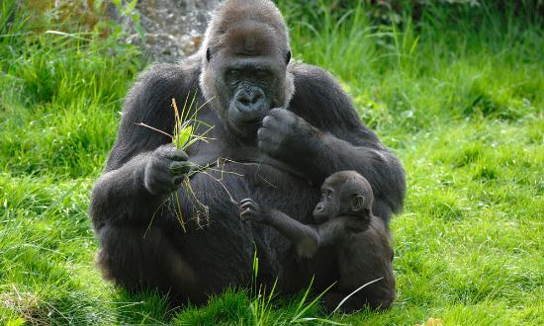
Тваринний світ

Slide 18
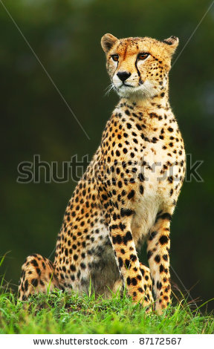
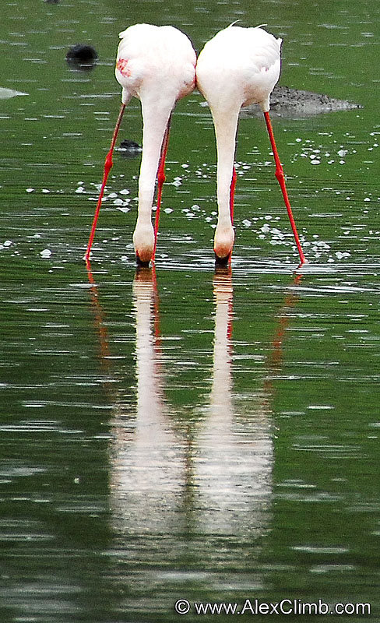

Slide 19
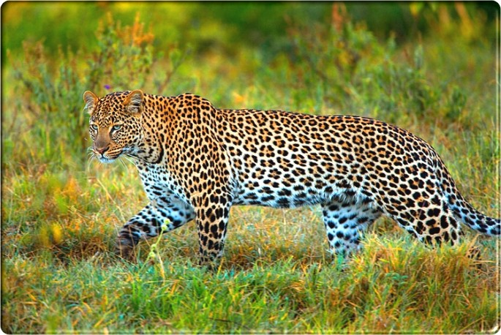

Slide 20
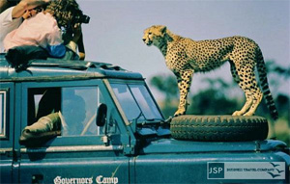
Туризм

Slide 21
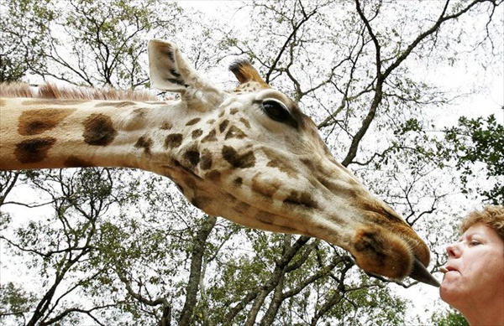
Туризм

Slide 22
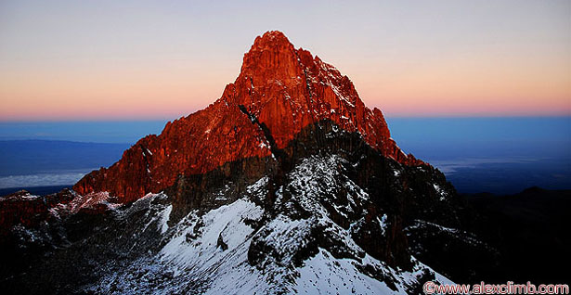
Альпінізм у Кенії

Slide 23
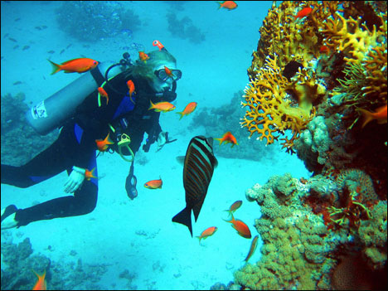
Дайвінг у Кенії

Slide 24
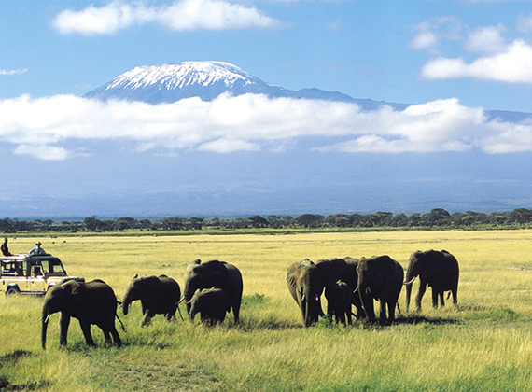
Національний парк “Амбоселі”

Slide 25
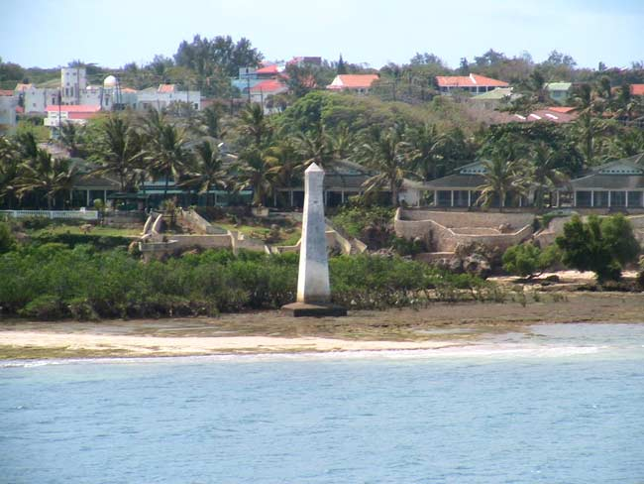
Момбаса

Slide 26
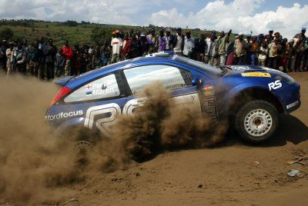
Сафарі-ралі

